Slide 1
Проектная работа
Анализ пользовательского взаимодействия с карточками статей на «Яндекс.Дзен»
Данные актуальны на 2019й год
Москва
25.02.2021г
Шленская А.Е.
Тел. 8(903)275-33-00

Slide 2
Оглавление
Цели исследования
Итоги
Сколько взаимодействий пользователей с карточками происходит в системе с разбивкой по темам карточек?
Как много карточек генерируют источники с разными темами?
Как соотносятся темы карточек и темы источников?
Заключение
Ссылка на дашборд

Slide 3
1. Цели
Целью данного исследования являлось выявление закономерностей использования сервиса «Яндекс.Дзен», в зависимости от:
• Даты и времени
• Темы статьи
• Тематического тега статьи
• Возрастной группы пользователей
Данные для анализа предоставлены сервисом онлайн-образования Яндекс.Практикум

Slide 4
2. Итоги
Большая часть людей предпочитает читать о науке. В то время, как статьи об отношениях лишь на втором месте.
Самой непопулярной темой оказались знаменитости.
Самые популярные тематические теги : Семейные отношения, Россия и Полезные советы.
Лучше сочетания тема карточек/тема источника это:
• Кино о науке,
• Рассказы о путешествиях,
• Общественные обсуждения России,
• Советы о здоровье

Slide 5
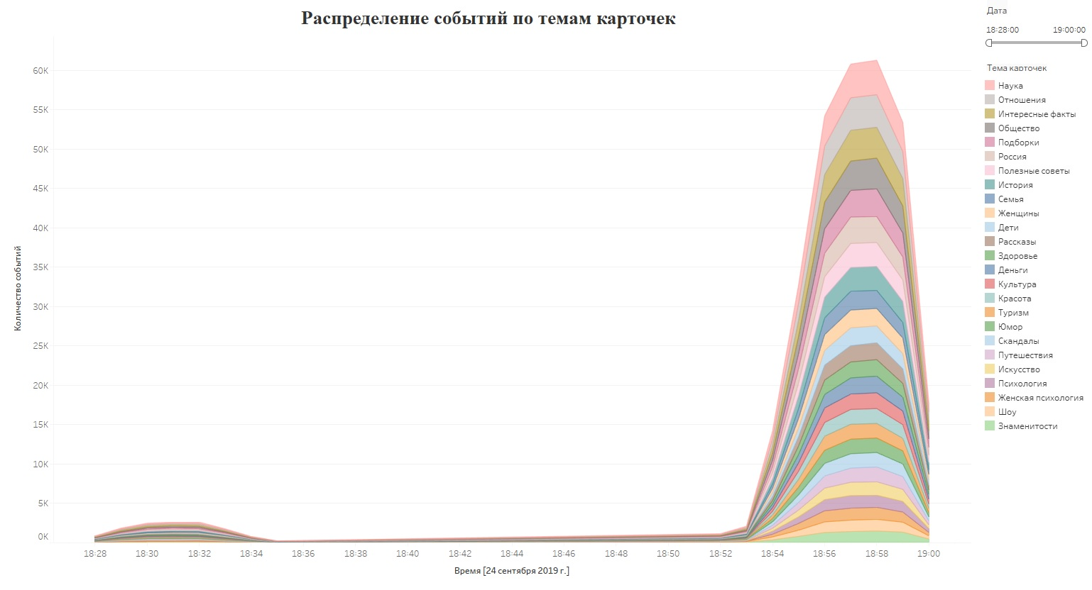
3. Сколько взаимодействий пользователей с карточками происходит в системе с разбивкой по темам карточек?
Что бы ответить на данный вопрос мы рассмотрели распределение количества зашедших пользователей по 25ти разным темам статей в интервале времени с 18:28 до 19:00 29го сентября 2019г.

Slide 6
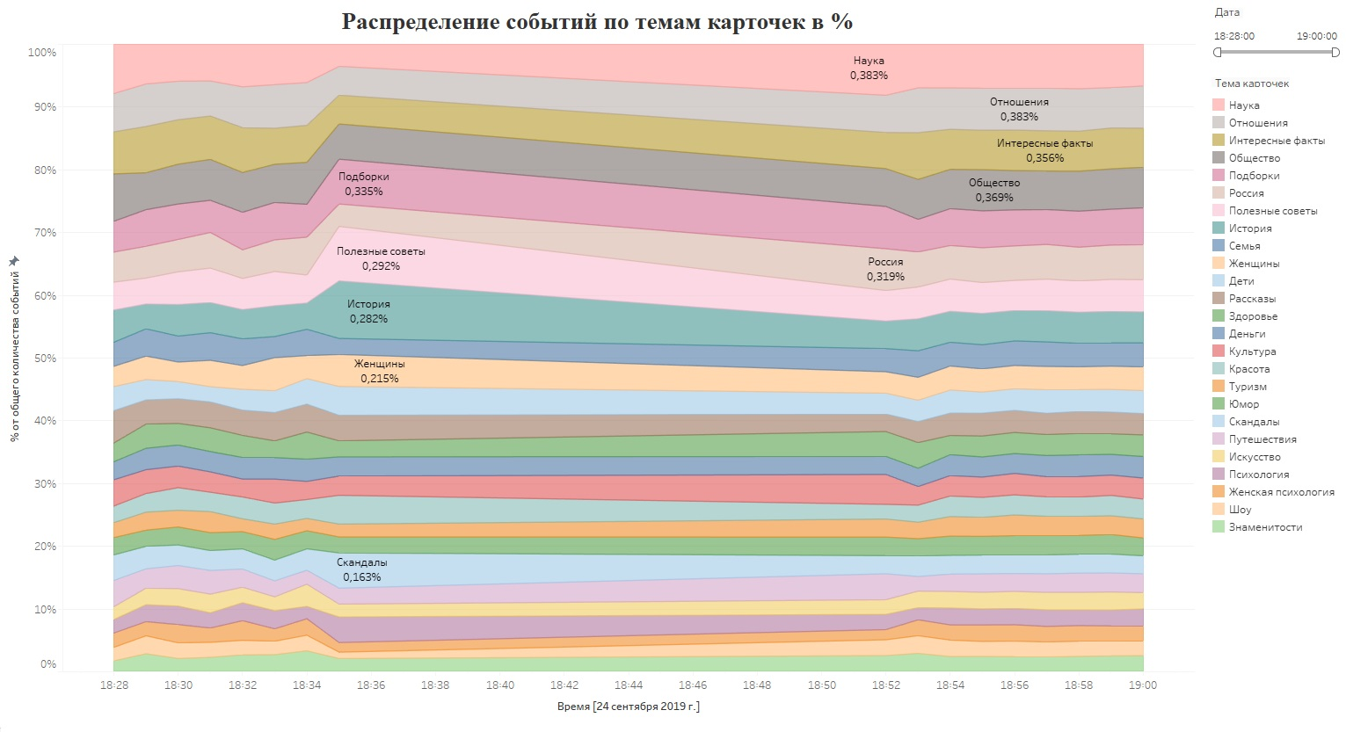
Результаты оказались неочевидными.
Почти 40% от общего количества посещений в течение рассматриваемого периода времени пришлись на статьи о науке, на втором месте отношения, а замыкает рейтинг – истории о знаменитостях

Slide 7
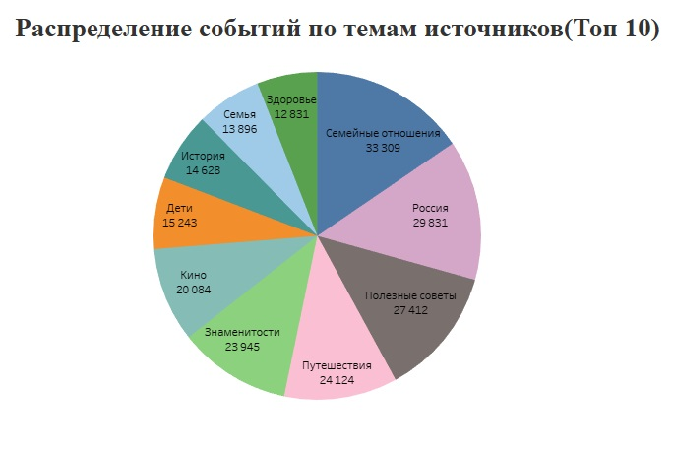
4. Как много карточек генерируют источники с разными темами?
Самыми популярными тематическими тегами стали:
Семейные отношения, Россия и Полезные советы.
Это неудивительно и вполне типично для аудитории, использующей данную новостную платформу

Slide 8
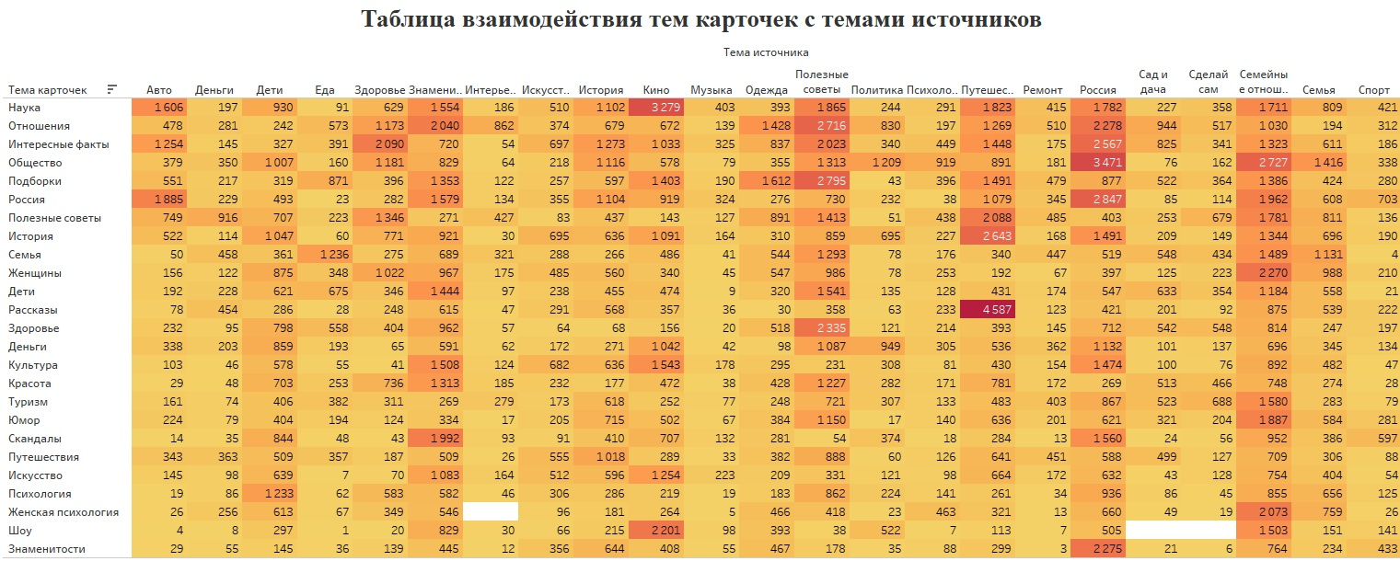
5. Как соотносятся темы карточек и темы источников?
Лучше всего сочетаются:
• Кино о науке,
• Рассказы о путешествиях,
• Общественные обсуждения России,
• Советы о здоровье

Slide 9
6. Заключение
Яндекс Дзен – обширный и очень популярный рекомендательный сервис Яндекса, который представляет собой своеобразный агрегатор статей и новостей.
Алгоритм выдачи рекомендованных статей, основывается на предпочтении пользователей.
Предпочтения разнообразны, поэтому предсказать, какая тема будет наиболее интересна читателям трудно, особенно, если исследование базируется на данных, полученных в течение получасового интервала времени.
Для более подробного анализа стоит взять более длительный временной промежуток. Например, анализ использования сервиса в течение недели или месяца даст более полную картину интересов пользователей и авторов.

Slide 10

Спасибо за внимание
7. Ссылка на дашборд
https://public.tableau.com/views/__16141925399280/_?:language=en&:display_count=y&publish=yes&:origin=viz_share_link

